Slide 1
第 11 课 马克思主义的诞生与传播

Slide 2
1、识记马克思主义诞生的时间、标志、巴黎公社建立的时间以及公社成立后采取的措施。
2、理解并掌握马克思主义诞生的背景、共产党宣言的意义，巴黎公社建立的背景，失败的原因以及巴黎公社建立的影响。
教学
目标

Slide 3
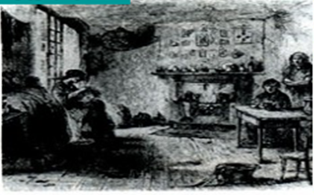
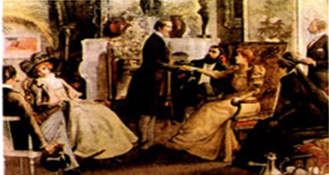
悲伤的故事
寒冷的北风呼啸着，一个身穿着单衣的小女孩蜷缩在屋
子的角落里。
“妈妈，天气这么冷，你为什么不生起火炉?”小女孩
在瑟瑟发抖。
妈妈叹了口气，说:“因为我们家里没有煤， 你爸爸失业
了， 我们没有钱买煤。 ”
“妈妈，爸爸为什么会失业呢?”“ 因为煤太多了。
19 世 纪 工 人 的 生 活
工人的辛苦工作养活了资本家却让自己越来越贫困
19 世 纪 资本家的生活

Slide 4
科学社会主义诞生的背景
生产的社会化和生产资料私人占有制之间的矛盾是资本主义无法医治的致命伤。周期性的经济危机使社会生产力遭到严重破坏，也给劳动人民带来无穷的灾难，集中暴露了资本主义的种种弊端.资本主义固有矛盾的逐渐暴露，为科学的认识资本主义本质及发展趋势提供了可能.

Slide 5
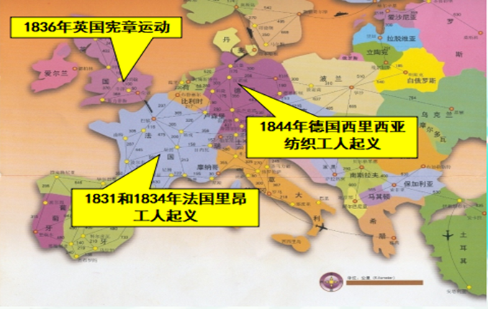
宪章运动
里昂工人起义
失 败
西里西亚纺织工人起义
工人运动提供了阶级和实践基础

Slide 6
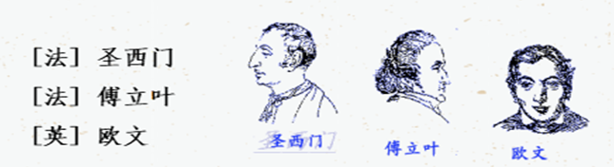
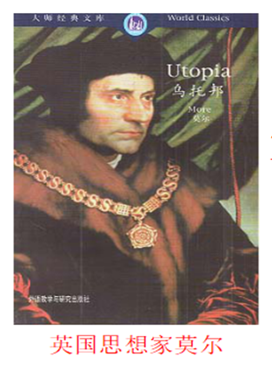
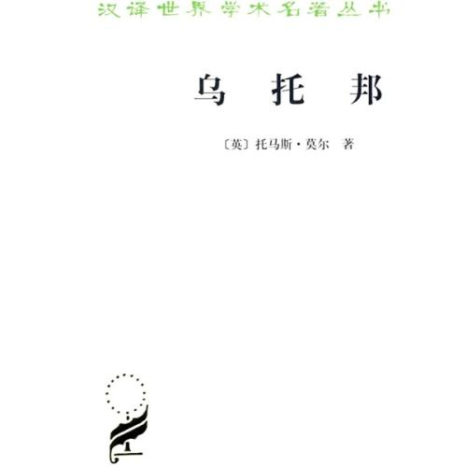
他们认为私有制、竞争是导致社会灾难的根源，他们在不同程度上主张实行公有制和比较公正、平均的分配。
历 史 根 源
16世纪初，英国思想家莫尔设想了一个没有私有制的岛屿“乌托邦”。

Slide 7
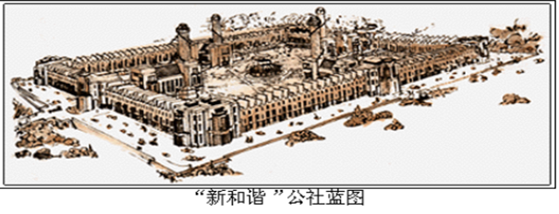
1824年欧文建立“新和谐公社”,热诚邀请“各国勤奋的和好心肠的人”前来加入，慕名而来的达00.....有些人只想利用欧文的“慷慨”，不劳而获，坐享其成。结果实验不到3年就以失败而告终。
阅读材料后请回答:为什么说欧文等人的思想是空想社会主义呢?

Slide 8
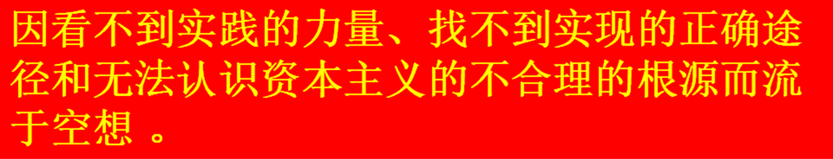

Slide 9
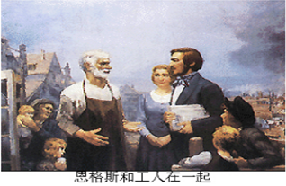
马克思主义并非是凭空而来的，而是马克思、恩格斯吸收人类知识的精华，再加上自己的解释与发挥，创造出来的.
《历史学习精要》
德国古典哲学
马克思主义哲学（历史唯物主义和辩证唯物主义）
科学社会主义
英法空想社会主义
马克思主义的政治经济学说（剩余价值）
英国古典政治经济学

Slide 10
马克思主义诞生的背景
经济前提:资本主义迅速发展，各种弊病日益暴露。
阶级基础: 欧洲三大工人运动
理论基础:三大思想来源
实践基础:马、恩理论研究与革命实践

Slide 11
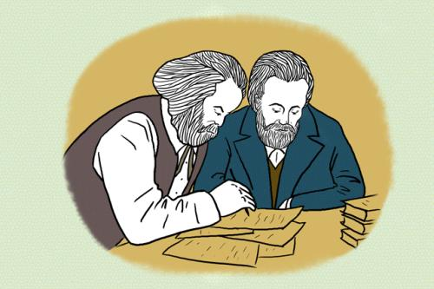
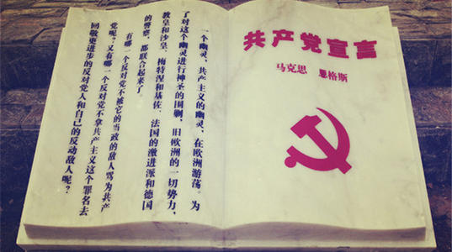
马克思主义诞生
标志: 《共产党宣言》的发表(1848)
《共产党宣言》的主要内容
a.第一次较为完整系统的阐述了马克思主义的基本原理。
b.阐明了社会发展的客观规律，断言社会主义必将取代资本主义。
c.指出阶级斗争在阶级社会推动历史发展的重要作用。
d.揭示了无产阶级的历史使命，建设社会主义共产主义社会。

Slide 12
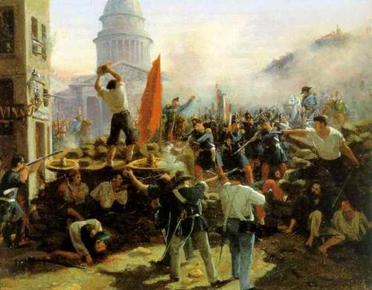
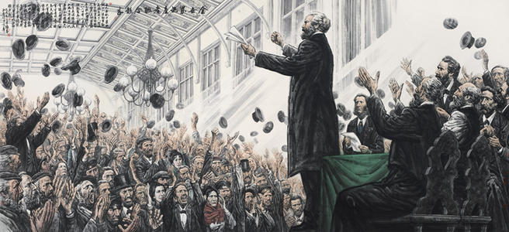

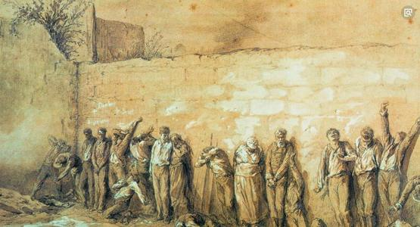
永 不 停 歇 的 脚 步
投入1848年欧洲革命
1864年第一国际成立
1867年出版《资本论》，创立剩余价值学说
1871年巴黎公社

Slide 13


Slide 14
法兰西第二帝国垮台
卖国(民族矛盾)
普法战争
法兰西第三共和国建立
镇压(阶级矛盾)
巴黎公社爆发背景

Slide 15
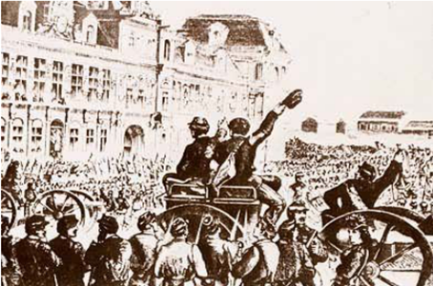
马克思主义的实践一巴黎公社
武装起义:1871年
政府成立:巴黎人民经过选举，建立了自己的政权，巴黎公社。
1.“巴黎公社为现今唯一的政权，不承认凡尔赛政府，炸毁旧的国家政权，并以新的真正民主的国家政权来代替。”
2.下令没收逃亡资本家的工厂，交给工人合作管理，规定公社支援的薪金不许超过熟练工人的最高工资，男女教师同工同酬.....公社还成立了救济贫民的机构，设立劳动就业登记处，实行免费教育等等。
一公社 《告法国人民书》
公社的性质是什么？
做了何种努力？

Slide 16
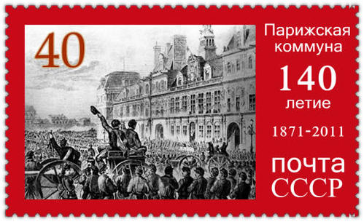
第 一 个 无 产 阶 级 政 权
马克思主义的实践一巴黎公社
措施:
政治:成立公社委员;打碎资产阶级国家机器，代之以无产阶级国家机构;民主选举公职人员，人民有权监督和罢免;公职人员工资不得超过熟练工人
经济:没收逃亡资本家的工厂，交给工人合作社管理;实行8h工作制等等

Slide 17
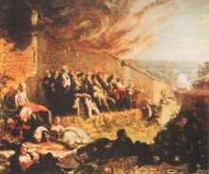
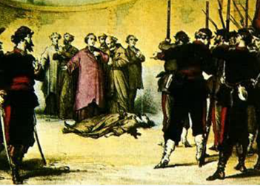
最顽强的抵抗发生在东部的工人阶级区，战斗一直持续，直到流血周最后的巷战。到了当年5月27日，只有极少数的抵抗仍在持续，特别是最贫困的东部地区，如Belleville和Ménilmontant。当年战斗到5月28日下午或晚间全部结束。据说，最后一个路障在Belleville的rue Ramponeau被攻陷。
严厉的报复随即展开。以任何方式支持过公社的行为都被视为政治犯罪，数千人被起诉。一些公社社员在拉雪兹神甫公墓的公社社员墙边被枪决，而数千人被临时拼凑的简易军事法庭判决并枪杀。大屠杀的地点包括：卢森堡花园和别墅宾馆后面的Lobau军营。另外还有将近40,000人被押往凡尔赛接受审判。
拉雪兹墓地屠杀
公社成员殉难

Slide 18

1.“法国整个资产阶级、所有的地主、工厂主都联合起来反对公社他们层层包围了半个巴黎(另-伴被德军包围)。”
列宁
2.“当凡尔赛在磨刀霍霍时，巴黎却沉浸在起义胜利的欢乐中，他们认为继续向凡尔赛进军是在挑起内战。”
3.“银行是全部资本主义生活的神经，而公社不愿给人留下强盗、小偷的印象，在斗争的中途停了下来，没有剥夺剥夺者(法兰西行)

Slide 19
客观:临时政府得到法兰西银行的资助，反动势力强大，巴黎公社寡不敌众
原 因
主观:
①缺乏马克思主义革命政党的正确领导
②未能发动广大农民
③没有同外省的革命者取得联系
④没有接管法兰西银行，掌握国家的经济脉
根本:法国资本主义还处于上升发展阶段，无产阶级推翻资产阶级的经济基础条件根本不具备。

Slide 20
总结
巴黎公社的失败是必然的。因为当时不论是生产力水平还是无产阶级政治威信都未达到社会主义革命的程度。公社也缺乏统一的革命政党领导，更没可供借鉴的经验。但巴黎公社是无产阶级专政的一-次伟大尝试。它打碎了旧的国家机器，建立了无产阶级自己的统治，其经验是宝贵的，教训是深刻的。公社虽然失败了，但其原则永存，精神不朽!

Slide 21
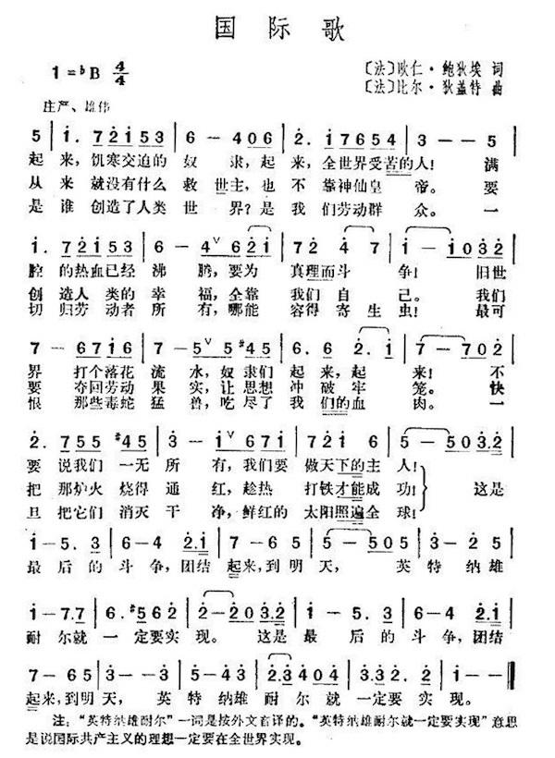
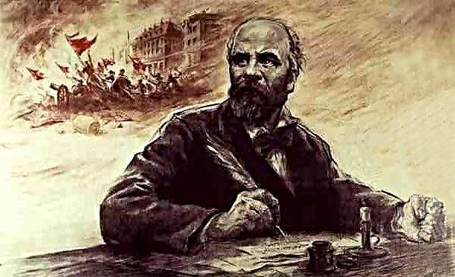
欧仁 鲍狄埃
公社失败后不久，公社的领导人之一欧仁·鲍狄埃创作了诗歌《英特纳雄耐尔》（又译《国际工人联盟》）。该诗曾使用《马赛曲》的曲调演唱。1888年，法国工人作曲家皮埃尔·狄盖特为《国际歌》谱写了曲子，国际歌创作完成。
Notes:
1.分数线：在顶部插入栏选到右侧的公式，点击分式，选择/形式，在方框中填入相应数字。
2.箭头：在顶部插入栏选到右侧的公式，在方框中找到↑↓，即可。
3.上下标：选定需要修改为上下标的字，右键选择字体，在对应的上下标方框中打上勾。

Slide 22
课后作业
熟记马克思主义产生的背景 和意义 共产党宣言发表的意义
巴黎公社的失败原因和性质

